Slide 1
Klinik Dozimetriya Fani
Mavzu:Yadro tibbiyoti va nur diagnostikasi.
Fayzulayev Muhammadqodir & Qalandarov Fahriddin

Slide 2
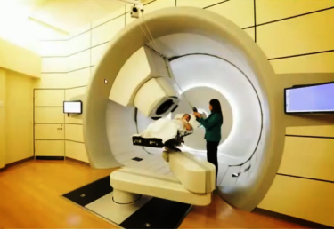
Yadro tibbiyoti va nur diagnostikasi.
Yadro tibbiyoti va nur diagnostikasi zamonaviy tibbiyotning muhim sohalaridir. Ushbu yo‘nalishlar kasalliklarni aniqlash, davolash va monitoring qilishda katta rol o‘ynaydi. Klinik dozimetriya tibbiy nurlanish dozasini o‘lchash va hisoblashni ta'minlaydi.

Slide 3
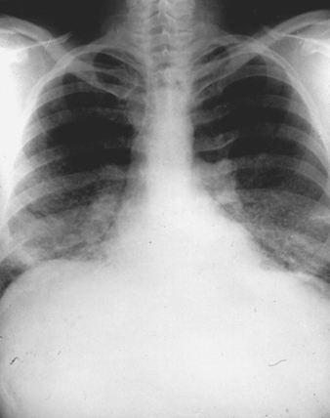
Tarixi va rivojlanish bosqichlari
1895-Yil Rentgen nurlari kashf etildi
1940-1950 Yillarda Radionuklid usullari klinikada paydo bo‘ldi
1972-Yil Kompyuter tomografiyasi (KT) yaratildi
Rentgen nurlarining kashf etilishi diagnostika sohasida inqilob qildi. Radionuklid usullar va KT, MRT kabi texnologiyalar ushbu sohani yanada rivojlantirdi.

Slide 4
Asosiy nur tashxis usullari
Rentgen
Rentgen – bu yuqori energiyali elektromagnit to‘lqinlar (rentgen nurlari) yordamida ichki organ va
to‘qimalarning statik tasvirini olish usuli.
Suyaklarni tasvirlash uchun ishlatiladi.
KT (Kampyuter tomografsiyasi)
Kompyuter tomografiya – rentgen nurlari yordamida turli burchaklardan olingan ko‘plab tasvirlar asosida tana bo‘ylab kesimlar (tomogrammalar) olish usuli.
Tananing 3D tasvirini yaratadi. Va tushunishni osonroq qiladi
MRT (Magnit rezonans tomografiyasi)
MRT – kuchli magnit maydoni va radio to‘lqinlar yordamida tana ichki tuzilmalarining aniq tasvirlarini olish usuli.
Yuqori aniqlikdagi tasvirlarni taqdim etadi.

Slide 5
Yadro tibbiyotida ishlatiladigan radionuklidlar
Texnetiy-99m
Iod-131
Eng ko‘p ishlatiladigan radionuklid.
Qalqonsimon bez kasalliklarini davolashda qo‘llaniladi.
F-18
PET tomografiyasida ishlatiladi.
Radionuklidlar kasalliklarni aniqlash va davolash uchun ishlatiladi. Ular tanada harakatlanib, nurlanish orqali tasvir olish imkonini beradi.

Slide 6
SPECT va PET: Zamonaviy yadroviy diagnostika
SPECT (Yagona foton emissiyali kompyuter tomografiyasi)
Ishlash prinsipi:
Bemor organizmiga radiofarmatsevtik moddalar (odatda gamma-nurlanuvchi izotoplar) yuboriladi.
Bu moddalar muayyan organ yoki to‘qimaga to‘planadi.
Organizm ichidan chiqayotgan gamma-nurlar detektorlar orqali o‘lchanadi.
Kompyuter ularni 3D tasvirga aylantiradi.
Organ va to‘qimalar funksiyasini o‘rganish
PET (Pozitron emissiyali tomografiya)
Ishlash prinsipi:
Bemor organizmiga pozitron chiqaruvchi radioaktiv modda yuboriladi (masalan, ¹⁸F-FDG).
Pozitronlar elektronlar bilan to‘qnashib annigilyatsiya qiladi va ikkita qarama-qarshi yo‘nalgan gamma-nur hosil qiladi.
Ushbu nurlar detektorlar tomonidan aniqlanadi va 3D tasvir hosil qilinadi.
O‘smalarni erta aniqlash
SPECT va PET - yadro tibbiyotining eng zamonaviy usullaridan biridir. Ular anatomik va funksional ma'lumotlarni birlashtiradi.

Slide 7
Nur tashxisida klinik qo‘llanilishi
O‘pka diagnostikasi (Pulmonologik diagnostika)
O‘pka yallig‘lanishlari, o‘smalar, emboliyalar, fibrozlar, pnevmotoraks va sil kabi kasalliklarni aniqlash Maqsadida qo`llaniladi.
Asosiy nur tashxis usullari:
Rentgenografiya (ko‘krak qafasi rentgeni) Eng keng tarqalgan va Pnevmoniya, sil, shishlar, pnevmotoraks holatida ishlatiladi. Tez, arzon, lekin ayrim hollarda noaniq.
Kompyuter tomografiyasi (KT)
Yuqori aniqlikdagi tasvirlarni beradi ayniqsa yumshoq to‘qimalarda.
KT-angiografiya – o‘pka emboliyasini aniqlash uchun ishlatiladi

Slide 8
Yurak diagnostikasi (Kardiodiagnostika)
Maqsadi:
Koronar qon aylanishi, yurak mushagi ishemiyasi, infarkt, shish yoki tug‘ma nuqsonlarni aniqlash uchun
Rentgen
Yurakning umumiy shakli va o‘lchami ko‘rinadi.
Yurak yetishmovchiligi belgilarini aniqlash mumkin.
KT (Koronar KT-angiografiya)
Koronar tomirlar holatini baholaydi.
Aterosklerotik blyashkalar, stentlar yoki qon tomir tutilishlarini aniqlashda qo‘llaniladi.
MRT (Kardio-MRT)
Yurak mushagining harakatini, kontraksiyasini va fibrozni o‘lchaydi.
Infarktdan keyingi o‘zgarishlarni baholash mumkin.
SPECT / PET (Yadro tibbiyoti)
Miyokard perfuziya skanerlari – yurak mushaklarining qon bilan ta’minlanishini baholaydi.
Stress-test bilan birga qo‘llaniladi (fizik yoki farmakologik).

Slide 9
Miya diagnostikasi (Nevrologik diagnostika)
Maqsad:
O‘smalar, insult, travma, epilepsiya, Altsgeymer kasalligi va boshqa nevrologik holatlarni aniqlash.
Asosiy usullar:
KT (Kompyuter tomografiyasi)
Travmalar, ichki qon ketishlar, yallig‘lanish va insultning erta bosqichida asosiy usul.
Tez yordam sharoitida tezkor.
MRT
Miya tuzilmalarini yuqori aniqlikda ko‘rsatadi.
Shishlar, demiyelinizatsion kasalliklar (MS), insultdan keyingi o‘zgarishlar, meningit.
fMRI – funksional miya faolligini o‘lchaydi.
PET / SPECT
Metabolik va funksional tahlil.
Epilepsiya o‘choqlarini aniqlash, Altsgeymer, Parkinson, va boshqa neurodegenerativ kasalliklar.
PET – glukoza metabolizmini tahlil qiladi (¹⁸F-FDG).

Slide 10
Nur tashxis uskunalari va texnologiyalari
Gamma kamera
Bu qurilma radioaktiv izotoplar yordamida bemorning ichki organlarini ko‘rish uchun ishlatiladi. Bemor organizmiga maxsus radiofarmatsevtik preparat yuboriladi (masalan, Teknetsiy-99m).Ushbu izotopdan chiqqan gamma nurlari bemor tanasidan o‘tayotganda gamma kamera tomonidan aniqlanadi.
Kamera ichidagi scintillatsion kristall (odatda NaI(Tl)) gamma nurlarini yorug‘lik impulsiga aylantiradi. Yorug‘lik impulsi fotoko‘paytirgichlar yordamida signalga aylantiriladi va tasvirga aylantiriladi.
Qo‘llanilishi:
Yurak, buyrak, qalqonsimon bez, suyaklar, jigarda qon oqimi yoki organ faoliyatini baholashda ishlatiladi.
PET/KT
PET — pozitron chiqaruvchi izotoplar yordamida molekulyar darajadagi metabolik jarayonlarni o‘rganadi. Bemor tanasiga F-18 belgilangan glyukoza (FDG) kabi radioaktiv modda yuboriladi. Modda metabolizmda faol joylarga to‘planadi (masalan, o‘sma joylari) va pozitron chiqaradi. Pozitronlar elektronlar bilan to‘qnashib, annigilatsiya ro‘y beradi va 511 keV energiyali gamma nurlari chiqadi — PET ularni aniqlaydi.
KT
PET bilan birga ishlaydigan KT anatomik tasvir beradi, ya’ni organlarning tuzilishini ko‘rsatadi.
Qo‘llanilishi:
Onkologiya, nevrologiya, kardiologiya sohalarida ishlatiladi.
O‘sma joyini, metastazlar tarqalishini, yurak mushaklarining ishemiya darajasini aniqlashda muhim.

Slide 11
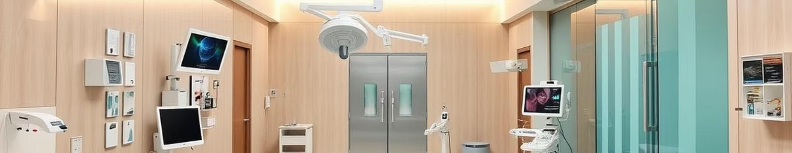
O‘zbekistonda yadro tibbiyoti va nur diagnostikasining roli
Sog‘liqni saqlash tizimidagi o‘rni
Yadro tibbiyoti orqali organizmdagi ichki a’zolar faoliyatini molekulyar va funksional darajada aniqlash imkoniyati mavjud. Bu, ayniqsa, yurak, qalqonsimon bez, suyak, buyrak, va o‘smalarning aniqlanishida muhim rol o‘ynaydi.
Nur diagnostikasi esa (rentgen, KT, MRT, PET/KT) tananing anatomik tuzilishini baholashda qo‘llanadi.
Ilmiy-tadqiqot va kadrlar tayyorlash
Toshkent tibbiyot akademiyasi, SamDTU, Andijon va Buxoro tibbiyot institutlarida klinika fizikasi, dozimetriya, va yadro tibbiyoti fanlari o‘qitilmoqda.
Yadro fizikasi va tibbiy fiziklar tayyorlovchi yo‘nalishlar universitetlarda yo‘lga qo‘yilgan.

Slide 12
Etiboringiz uchun Raxmat

Slide 13
Foydalanilgan manbalar:
https://www.health.com/pet-scan-7254361?utm_source
https://uz.wikipedia.org/wiki/Yadro_tibbiyoti
https://uz.wikipedia.org/wiki/Nur_tashxis_usullari
Molekulyar fizika. — Toshkent: ZiyoNET, 2014.
https://library.ziyonet.uz/uzc/book/14620
https://uz.wikipedia.org/wiki/Elektroensefalografiya

